Slide 1
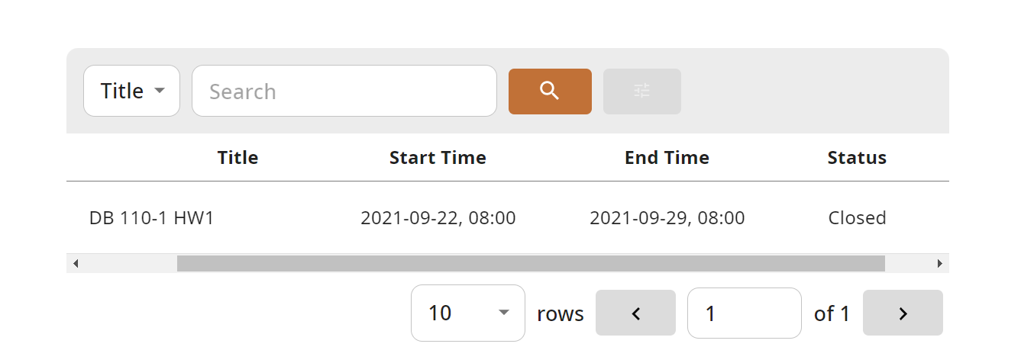


MGT 2001
統計期末專案 -
程式設計課程中，學生的學習習慣是否影響考試表現？
B09705001 陳杰彤 B09705002 鄭安芸 B09705005 侯維書B09705017 王紹安 B08705016 鄭亦倢 B08705018 莊莊B08705053 葉小漓 B08705058 劉亞絜

Slide 2

研究動機
資料來源與描述
分析方法
分析項目
目錄
假設檢定
總結

Slide 3

高分群與低分群的行為差異為何？
哪些習慣會導致成績進步或退步？
研究動機

Slide 4
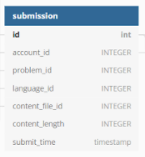
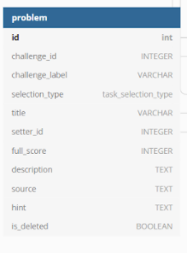
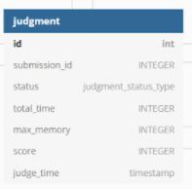

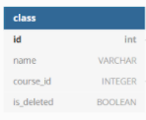
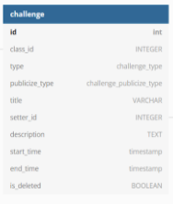
資料來源與描述
PD 108/109

Slide 5
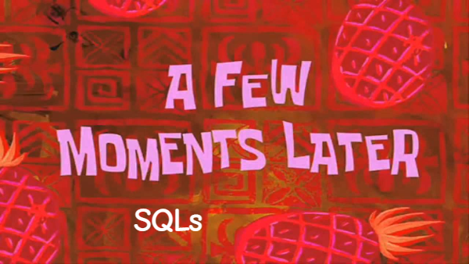
背景與動機
背景與動機
Notes:
一些線的架構

Slide 6
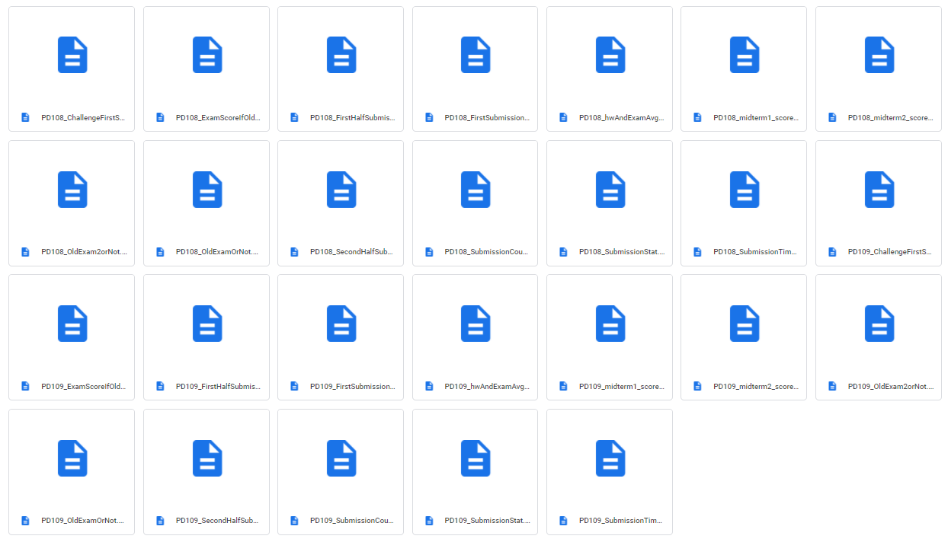
整理成 24 張 csv 檔

Slide 7

分析方法
母體
樣本
所有修過及未來會修程設的學生
108、109年修程設的學生

Slide 8

2
期中二
1
低高
高高
期中一
108 年兩次期中分數
低低
高低
109 年兩次期中分數
3
低低
高高
低高
高低

Slide 9
Q1
作業成績和考試成績是否相關？

Slide 10
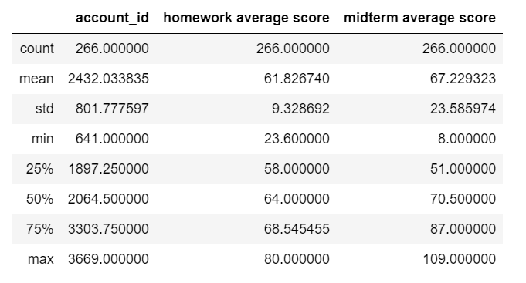
資料描述：作業成績與期中考成績

Slide 11
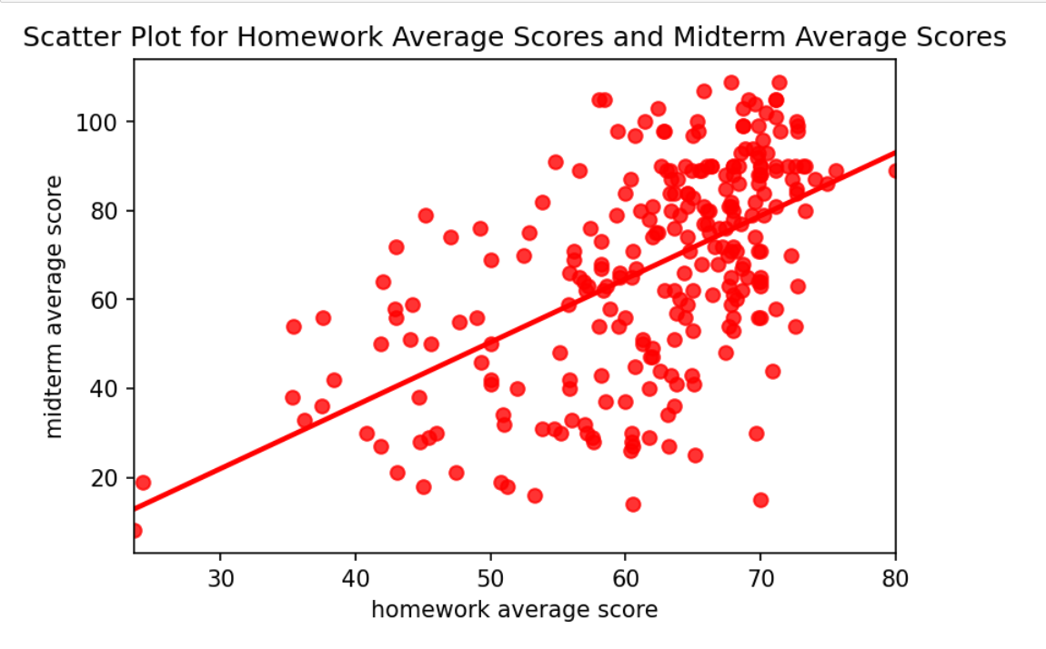
作業成績與考試成績的相關性
有關係的！

Slide 12
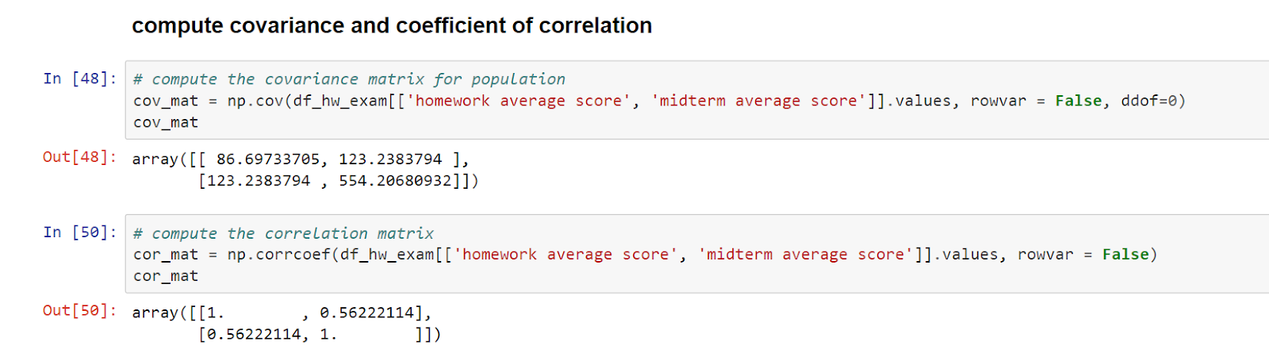
作業和考試成績的關係
相關性
56%

Slide 13
Q2
作業繳交越多次，考試成績會越好嗎？

Slide 14
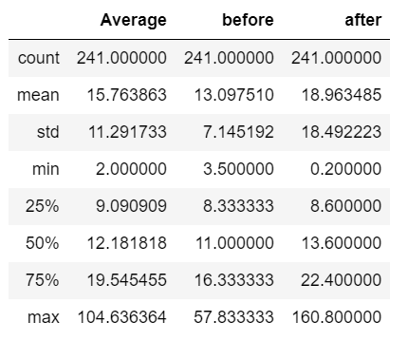
資料描述：總體、期中考前、期中考後作業繳交次數

Slide 15
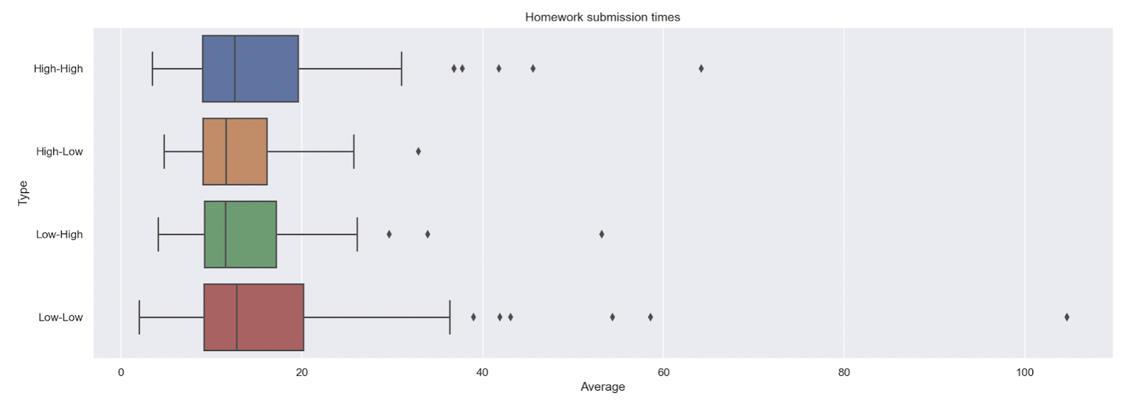
總上傳次數平均
上傳次數最高的反而是低低群！

Slide 16
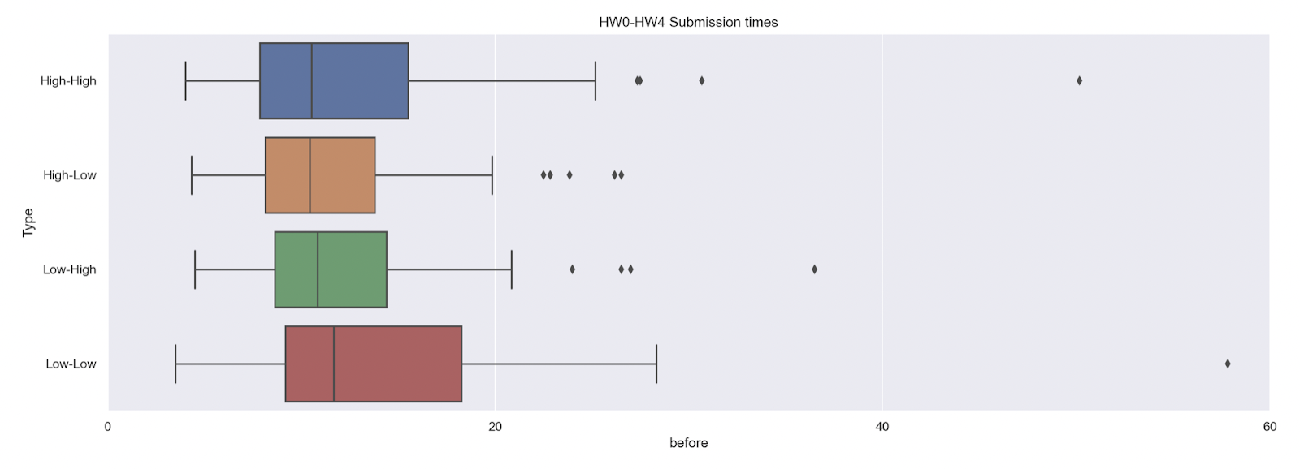
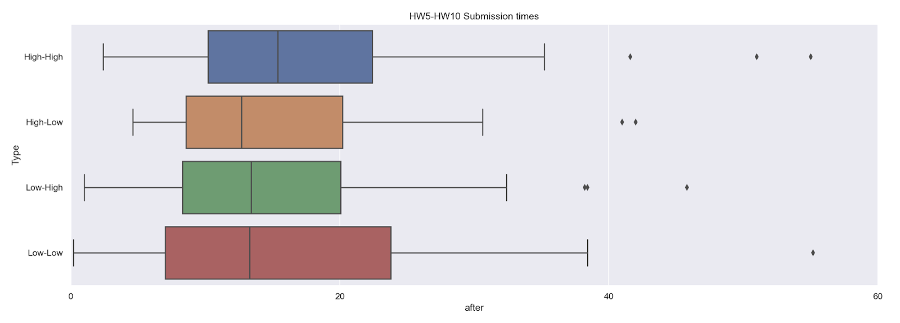
期中考前後，上傳次數平均
期中前
期中後
各群體間的差異不大，但期中後繳交次數整體有上升

Slide 17
期中考前後，上傳次數平均
期中前
期中後
低低群的四分位距都是所有群體中最大的

Slide 18
期中考前後，上傳次數平均
期中前
期中後
本來的預測為高低群及低低群的繳交次數會變少
結果並不是！

Slide 19
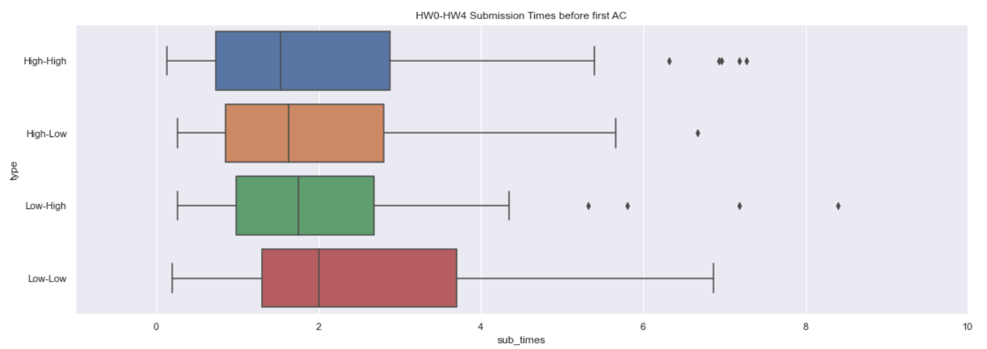
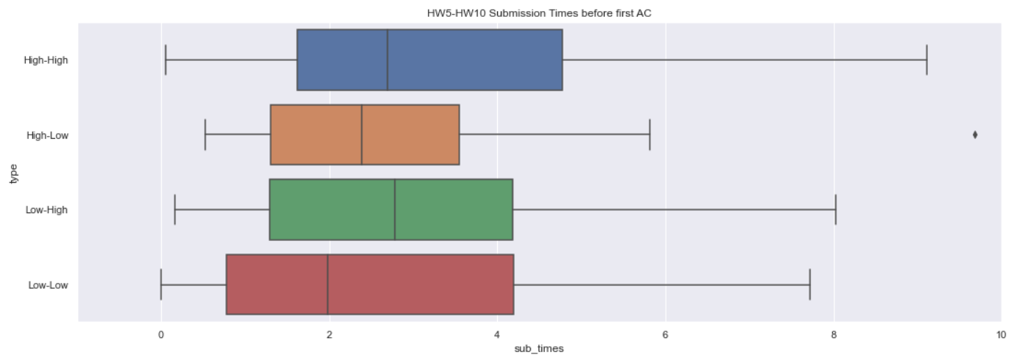
AC 前繳交次數平均
期中前
期中後
低高群的繳交次數上升幅度最大

Slide 20
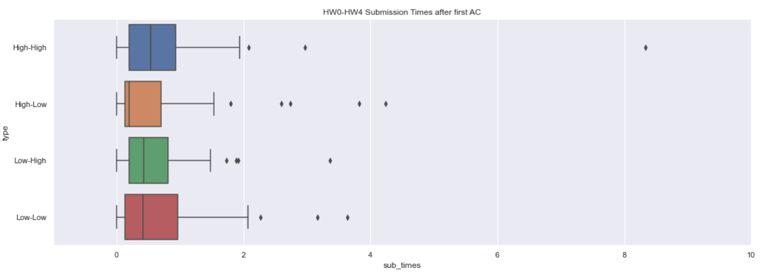
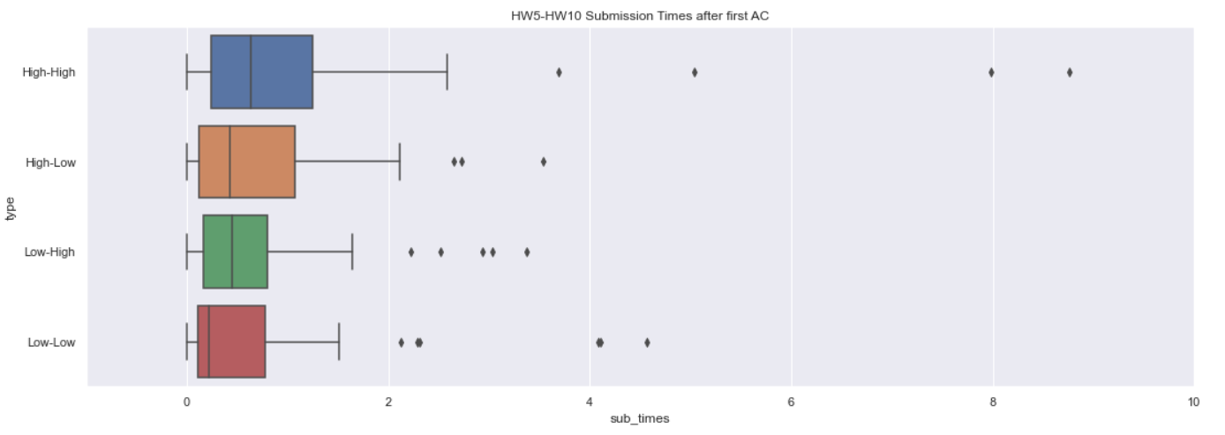
AC 後上傳次數平均
期中前
期中後
AC 後會繼續精進自己的程式碼的，一直都是高高群最多

Slide 21
Q3
死線戰士不分你我？

Slide 22
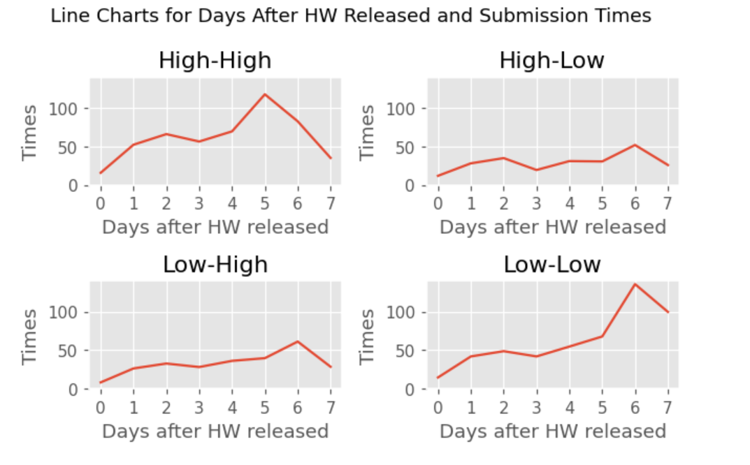
作業總上傳次數
除了高高群外的三群，截止日前 1 天會有一個最高峰，高高群則是在前 2 天出現最高峰

Slide 23
Q4
高分群都超前部署？

Slide 24
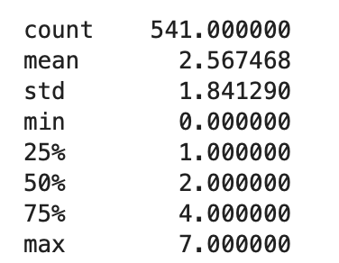
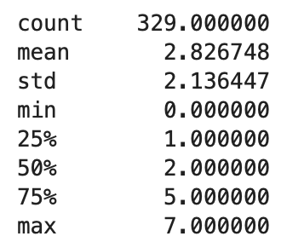
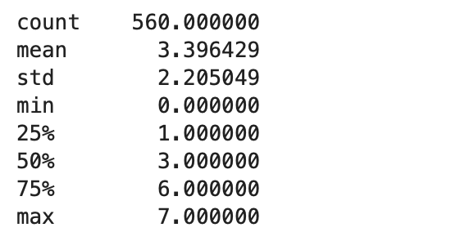
資料描述：
高高
高低
低高
低低

Slide 25
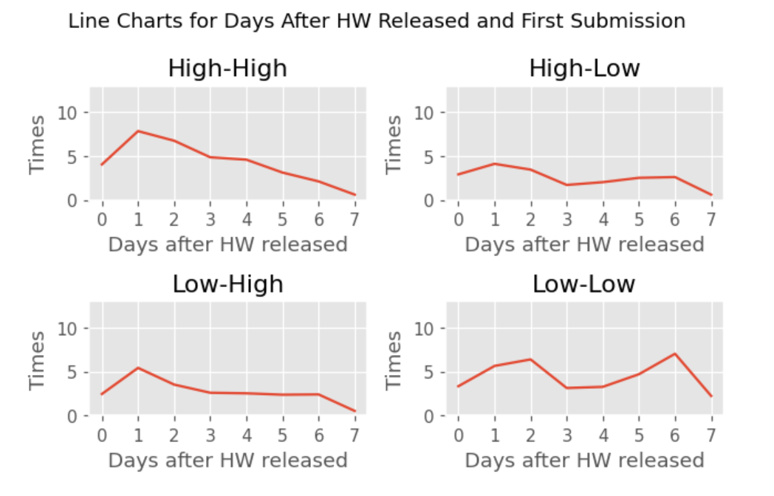
第一次繳交作業的時間
在第 2 和第 6 天出現高峰!
高高群、高低群、低高群的高峰皆在第 1 天

Slide 26
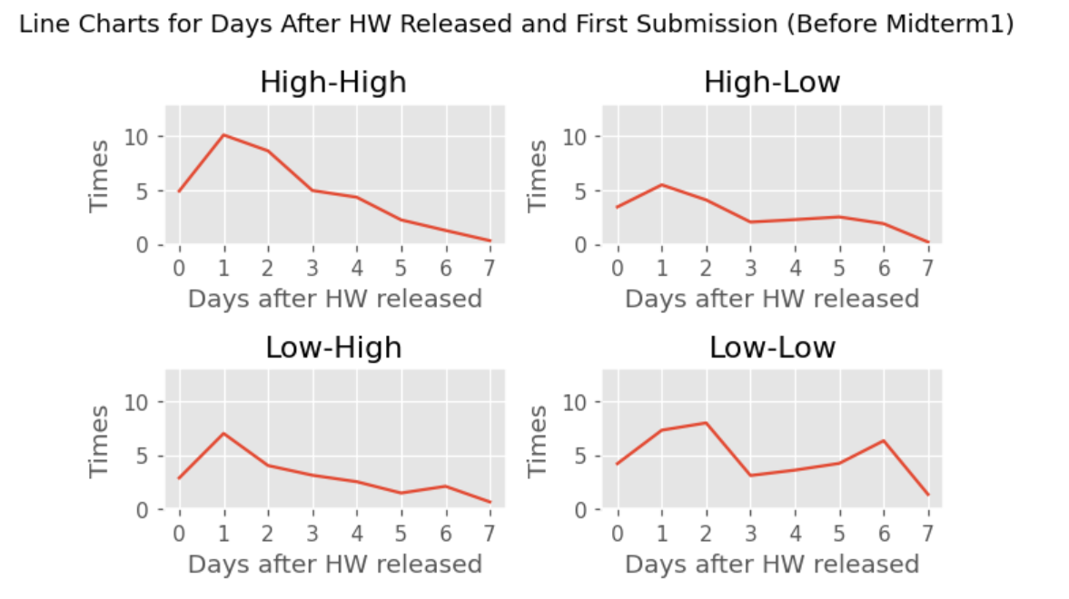
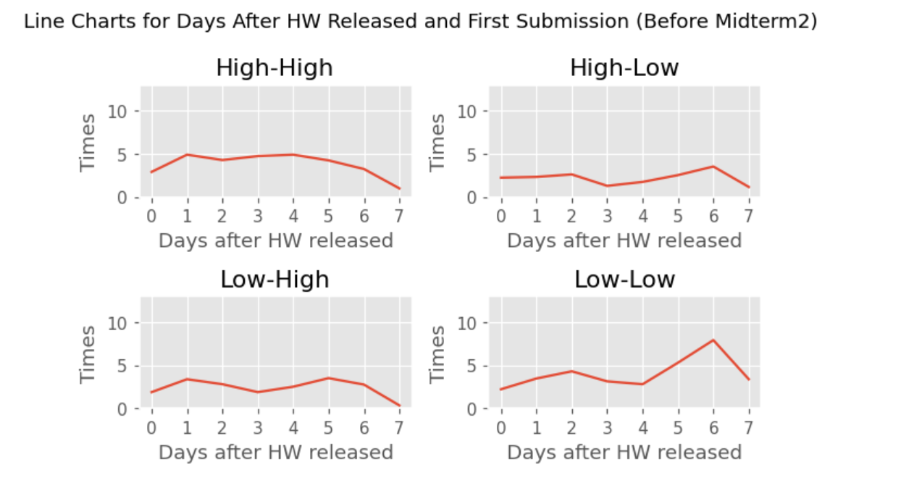
第一次繳交作業的時間
期中前
期中後
繳交的高峰皆出現在第 6 天

Slide 27
Q5
寫考古題考試成績會變好嗎？

Slide 28
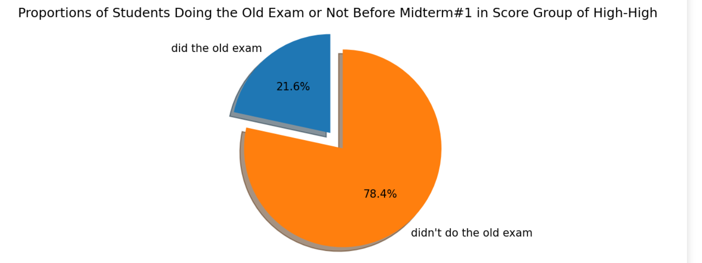
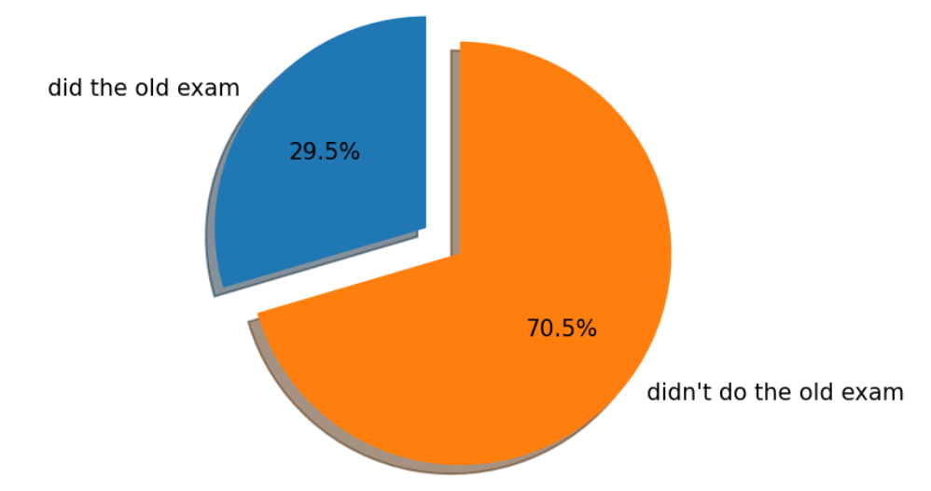
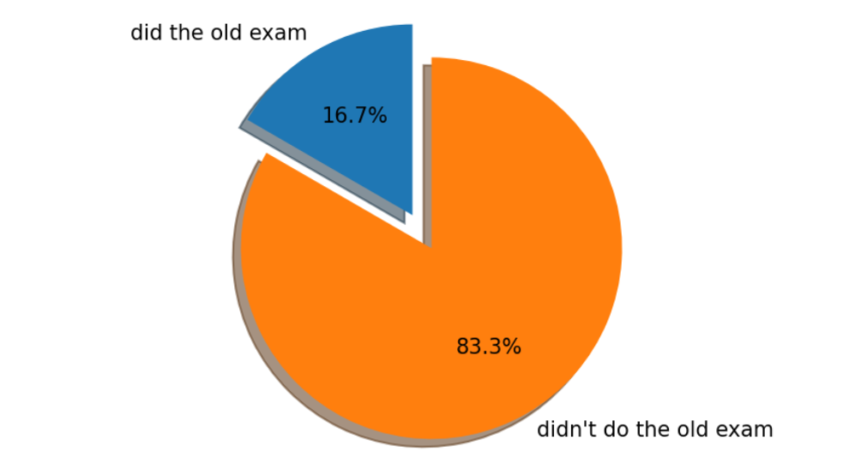
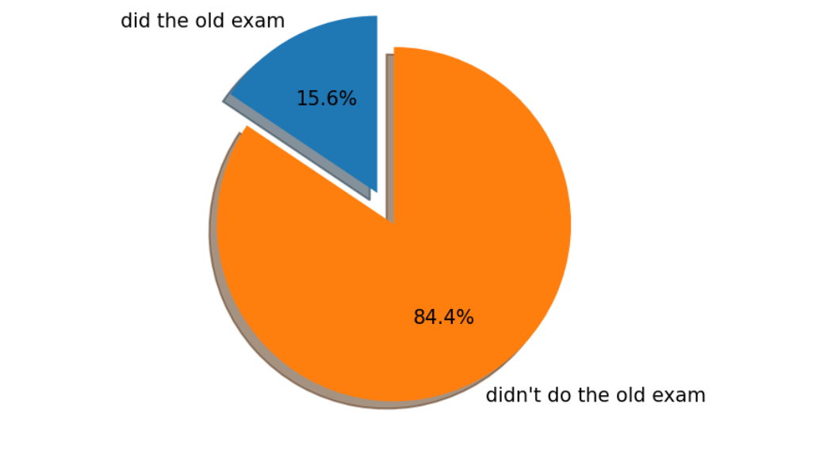
第一次期中各分群寫考古題的比例
高高
20%以上
高低
低高
20%以下
低低
第一次期中考拿到低分的低高群和低低群明顯比高分群寫考古題的比例低
Notes:
期中考拿到低分的低高群和低低群明顯比拿高分的族群寫考古題的比例低，和我們的預測相同

Slide 29
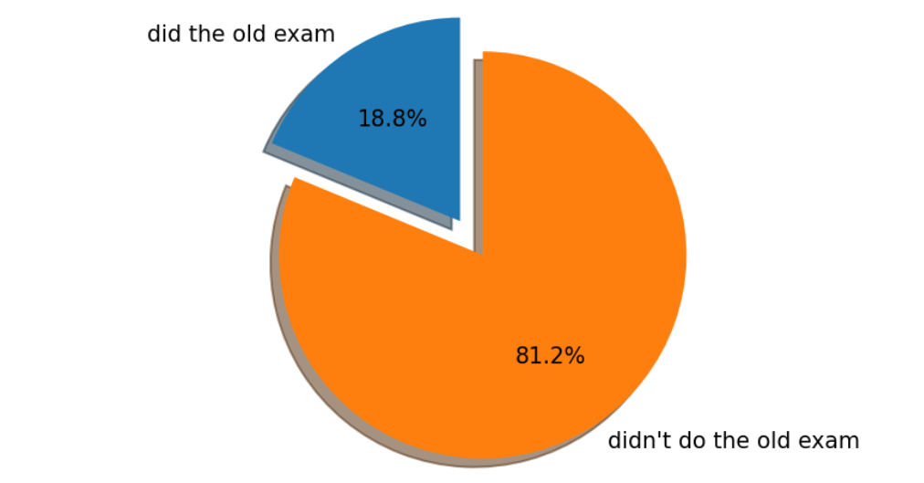
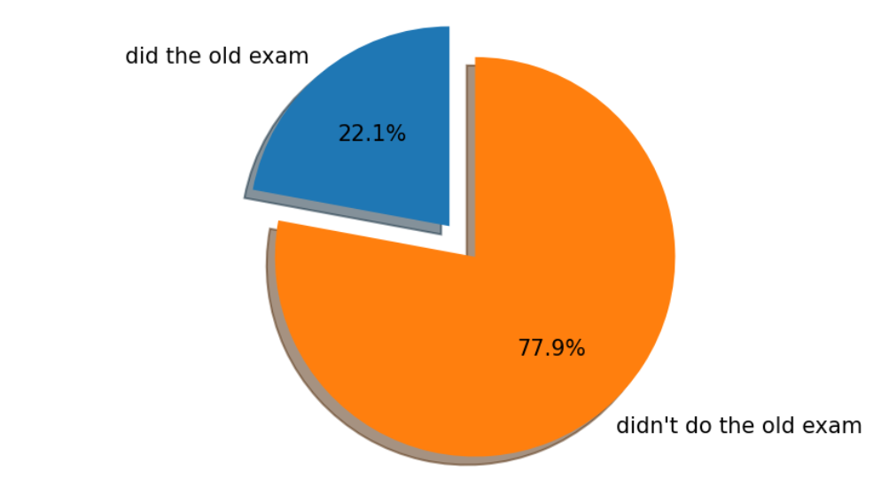
低高與低低群兩次期中寫考古題的比例變化
低高
低低
第一次期中
第二次期中
低高群和低低群第二次期中寫考古題的比例增加，低高群上升了 2.1%，低低群上升了 6.4%

Slide 30
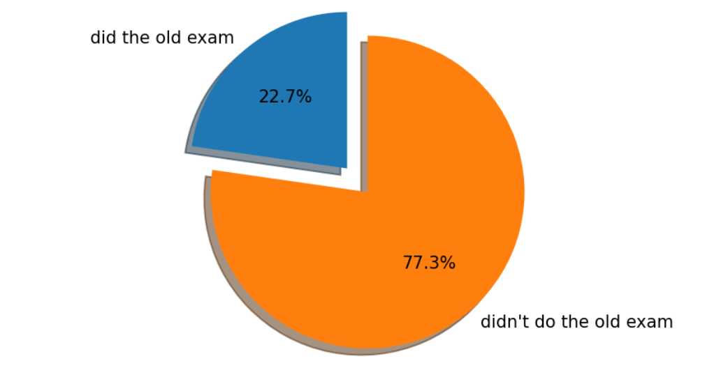
高低群兩次期中寫考古題的比例變化
高低
第一次期中
第二次期中
高低群第二次期中寫考古題的比例降低，下降了 6.8%
Notes:
1. 低高群和低低群mid2寫考古題的比例增加。低高群上升了2.1%，上升幅度不大。低低群上升了6.4%，上升幅度最大，我們認為原因可能是平時的努力不夠，基礎沒有打好，導致就算寫了考古題卻還是拿低分。
2. 高低群mid2寫考古題的比例降低，下降了6.8%，跟預測一樣。
3. 高高群下降了1.3%，變化不大。

Slide 31
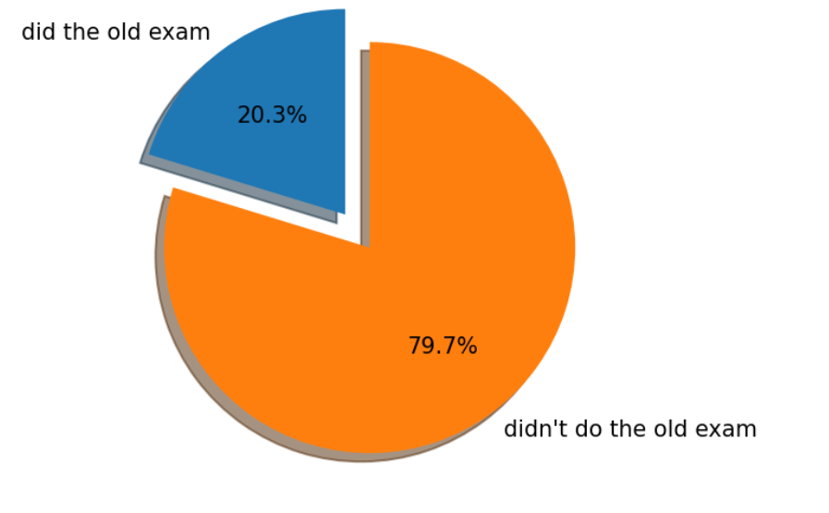
高高群兩次期中寫考古題的比例變化
高高
第一次期中
第二次期中
高高群下降了 1.3%，變化不大。
Notes:
1. 低高群和低低群mid2寫考古題的比例增加。低高群上升了2.1%，上升幅度不大。低低群上升了6.4%，上升幅度最大，我們認為原因可能是平時的努力不夠，基礎沒有打好，導致就算寫了考古題卻還是拿低分。
2. 高低群mid2寫考古題的比例降低，下降了6.8%，跟預測一樣。
3. 高高群下降了1.3%，變化不大。

Slide 32
好奇動機或讀書習慣是否會影響成績高低
我們認為第一次上傳的時間點最能代表一個人的讀書習慣
因此選擇低高群在第一次上傳作業的時間點
來做假設檢定。
想觀察低高群是如何進步的
假設檢定
想觀察低高群是如何進步的
Notes:
我們認為在前面做繳交次數、上傳時間、考古題等分析當中，第一次上傳的時間點這一項是最能代表一個人的讀書習慣的，又因為我們想觀察低高群是如何進步的，因此選擇低高群在第一次上傳作業的時間點來做假設檢定。

Slide 33
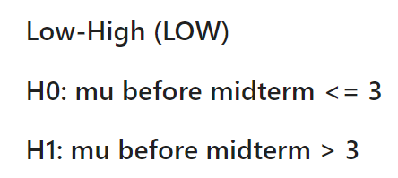
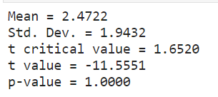
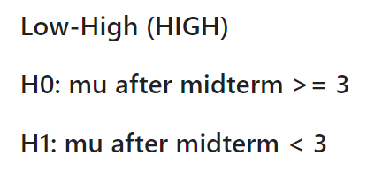
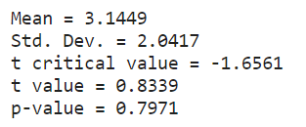
檢定：第一次繳交作業的時間
alpha = 0.05
P-value > 0.05，H0 not rejected！沒有足夠證據顯示繳交天數大於 3
期中前後，低高群沒有提早開始寫作業！
P-value > 0.05，H0 not rejected！沒有足夠證據顯示繳交天數小於 3

Slide 34
結論

Slide 35


Q1 : 作業成績和考試成績是否相關？
A : 對，有中等程度的線性正相關 (moderate positive linear relationship)
Q2 : 作業繳交越多次，考試成績會越好嗎？
A : 不一定，考試成績可能和其他因素有關，像是難度、運氣、天份、臨場應變、作業抄襲、課程基礎沒有學好
Q3 : 死線戰士不分你我？
A : 對，但高高群在死線前預留了更多時間
yes，但高高在死線前預留了更多時間
Notes:
視覺化結果
Q1 : 作業成績是否跟考試有關？
yes, moderate positive linear relationship
Q2 : 繳交越多次成績真的有越好？
不一定，考試成績可能和其他因素有關，像是難度、運氣、天份、臨場應變、作業抄襲、課程基礎沒有學好。且繳交次數沒辦法代表功課有確實寫對（AC）。
Q3: 死線戰士不分你我？
yes，但高高在死線前預留了更多時間（第五天是高峰）。
Q4：成績好的人都超前部署？
yes
第一次期中前，高高群、高低群、低高群的高峰皆在第1天，低低群則在第2和第6天出現高峰，
另外我們也發現，期中後各群分佈都變得較平均，推測可能是作業難度上升，使得寫 code 時間拉長，需要較多天才能第一次上傳。
Q5: 有沒有寫考古題有差？
不一定
No：低低群第二次期中有寫考古題的比例上升了6.4%
Yes：高低群第二次期中有寫考古題的比例下降了6.8%，低高群上升了2.1%
更重要的是平時基礎需要打好
檢定結果
原本推測低高群進步跟學習動機有關，但檢定後發現低高群第一次期中後反而較晚開始繳交作業，沒有足夠證據證明第一次繳交作業的時間和成績進步有關。因此可能受其他因素的影響程度較大。
總體結論
我們從第一點發現作業成績與考試成績呈正相關，而在後面三點則發現繳交作業的習慣跟考試成績沒有明顯關係
高低群、低高群的行為大多很相似，所以我們認為所有學生都很努力的繳交作業，因此推測其他因素如，難度、運氣、天份、臨場應變、作業抄襲等也都是影響程式設計課程的考試表現之原因。
建議 (給未來修 PD 的人?)
若平時能提早準備，打好基礎功，還是會有顯著的進步！！！
就算作業已經 AC 了也可以繼續優化自己的程式碼，幫自己打好基礎。
早一點開始寫作業，預留多一點時間消化課程內容。

Slide 36
Q4 : 高分群都超前部署？
A : 對！
- 第一次期中前，高高群、高低群、低高群的高峰皆在第 1 天，低低群則在第 2 和第 6 天出現高峰
Q5 : 寫考古題考試成績會變好嗎？
A : 不一定！
- 低低群第二次期中有寫考古題的比例上升了 6.4%
- 高低群第二次期中有寫考古題的比例下降了 6.8%
低高群上升了 2.1%
yes，但高高在死線前預留了更多時間
Notes:
視覺化結果
Q1 : 作業成績是否跟考試有關？
yes, moderate positive linear relationship
Q2 : 繳交越多次成績真的有越好？
不一定，考試成績可能和其他因素有關，像是難度、運氣、天份、臨場應變、作業抄襲、課程基礎沒有學好。且繳交次數沒辦法代表功課有確實寫對（AC）。
Q3: 死線戰士不分你我？
yes，但高高在死線前預留了更多時間（第五天是高峰）。
Q4：成績好的人都超前部署？
yes
第一次期中前，高高群、高低群、低高群的高峰皆在第1天，低低群則在第2和第6天出現高峰，
另外我們也發現，期中後各群分佈都變得較平均，推測可能是作業難度上升，使得寫 code 時間拉長，需要較多天才能第一次上傳。
Q5: 有沒有寫考古題有差？
不一定
No：低低群第二次期中有寫考古題的比例上升了6.4%
Yes：高低群第二次期中有寫考古題的比例下降了6.8%，低高群上升了2.1%
更重要的是平時基礎需要打好
檢定結果
原本推測低高群進步跟學習動機有關，但檢定後發現低高群第一次期中後反而較晚開始繳交作業，沒有足夠證據證明第一次繳交作業的時間和成績進步有關。因此可能受其他因素的影響程度較大。
總體結論
我們從第一點發現作業成績與考試成績呈正相關，而在後面三點則發現繳交作業的習慣跟考試成績沒有明顯關係
高低群、低高群的行為大多很相似，所以我們認為所有學生都很努力的繳交作業，因此推測其他因素如，難度、運氣、天份、臨場應變、作業抄襲等也都是影響程式設計課程的考試表現之原因。
建議 (給未來修 PD 的人?)
若平時能提早準備，打好基礎功，還是會有顯著的進步！！！
就算作業已經 AC 了也可以繼續優化自己的程式碼，幫自己打好基礎。
早一點開始寫作業，預留多一點時間消化課程內容。

Slide 37
檢定結果
原本推測低高群進步跟學習動機有關，
但檢定後發現低高群第一次期中後反而較晚開始繳交作業，
沒有足夠證據證明第一次繳交作業的時間和成績進步有關。
可能受其他因素的影響程度較大！
Notes:
視覺化結果
Q1 : 作業成績是否跟考試有關？
yes, moderate positive linear relationship
Q2 : 繳交越多次成績真的有越好？
不一定，考試成績可能和其他因素有關，像是難度、運氣、天份、臨場應變、作業抄襲、課程基礎沒有學好。且繳交次數沒辦法代表功課有確實寫對（AC）。
Q3: 死線戰士不分你我？
yes，但高高在死線前預留了更多時間（第五天是高峰）。
Q4：成績好的人都超前部署？
yes
第一次期中前，高高群、高低群、低高群的高峰皆在第1天，低低群則在第2和第6天出現高峰，
另外我們也發現，期中後各群分佈都變得較平均，推測可能是作業難度上升，使得寫 code 時間拉長，需要較多天才能第一次上傳。
Q5: 有沒有寫考古題有差？
不一定
No：低低群第二次期中有寫考古題的比例上升了6.4%
Yes：高低群第二次期中有寫考古題的比例下降了6.8%，低高群上升了2.1%
更重要的是平時基礎需要打好
檢定結果
原本推測低高群進步跟學習動機有關，但檢定後發現低高群第一次期中後反而較晚開始繳交作業，沒有足夠證據證明第一次繳交作業的時間和成績進步有關。因此可能受其他因素的影響程度較大。
總體結論
我們從第一點發現作業成績與考試成績呈正相關，而在後面三點則發現繳交作業的習慣跟考試成績沒有明顯關係
高低群、低高群的行為大多很相似，所以我們認為所有學生都很努力的繳交作業，因此推測其他因素如，難度、運氣、天份、臨場應變、作業抄襲等也都是影響程式設計課程的考試表現之原因。
建議 (給未來修 PD 的人?)
若平時能提早準備，打好基礎功，還是會有顯著的進步！！！
就算作業已經 AC 了也可以繼續優化自己的程式碼，幫自己打好基礎。
早一點開始寫作業，預留多一點時間消化課程內容。

Slide 38
總整理

Slide 39
給學弟妹的建議
若平時能提早準備，打好基礎功，還是會有顯著的進步！！！
1.
就算作業已經 AC 了也可以繼續優化自己的程式碼，
幫自己打好基礎。
2.
早一點開始寫作業，預留多一點時間消化課程內容。
Notes:
視覺化結果
Q1 : 作業成績是否跟考試有關？
yes, moderate positive linear relationship
Q2 : 繳交越多次成績真的有越好？
不一定，考試成績可能和其他因素有關，像是難度、運氣、天份、臨場應變、作業抄襲、課程基礎沒有學好。且繳交次數沒辦法代表功課有確實寫對（AC）。
Q3: 死線戰士不分你我？
yes，但高高在死線前預留了更多時間（第五天是高峰）。
Q4：成績好的人都超前部署？
yes
第一次期中前，高高群、高低群、低高群的高峰皆在第1天，低低群則在第2和第6天出現高峰，
另外我們也發現，期中後各群分佈都變得較平均，推測可能是作業難度上升，使得寫 code 時間拉長，需要較多天才能第一次上傳。
Q5: 有沒有寫考古題有差？
不一定
No：低低群第二次期中有寫考古題的比例上升了6.4%
Yes：高低群第二次期中有寫考古題的比例下降了6.8%，低高群上升了2.1%
更重要的是平時基礎需要打好
檢定結果
原本推測低高群進步跟學習動機有關，但檢定後發現低高群第一次期中後反而較晚開始繳交作業，沒有足夠證據證明第一次繳交作業的時間和成績進步有關。因此可能受其他因素的影響程度較大。
總體結論
我們從第一點發現作業成績與考試成績呈正相關，而在後面三點則發現繳交作業的習慣跟考試成績沒有明顯關係
高低群、低高群的行為大多很相似，所以我們認為所有學生都很努力的繳交作業，因此推測其他因素如，難度、運氣、天份、臨場應變、作業抄襲等也都是影響程式設計課程的考試表現之原因。
建議 (給未來修 PD 的人?)
若平時能提早準備，打好基礎功，還是會有顯著的進步！！！
就算作業已經 AC 了也可以繼續優化自己的程式碼，幫自己打好基礎。
早一點開始寫作業，預留多一點時間消化課程內容。

Slide 40
謝謝大家聆聽！

